Slide 1
Приложение 1
к решению Совета депутатов
города Новосибирска
от _____________ № ______
Масштаб 1 : 5000

Slide 2
Приложение 2
к решению Совета депутатов
города Новосибирска
от _____________ № ______
Масштаб 1 : 5000

Slide 3
Приложение 3
к решению Совета депутатов
города Новосибирска
от _____________ № ______
Масштаб 1 : 2500

Slide 4
Приложение 4
к решению Совета депутатов
города Новосибирска
от _____________ № ______
Масштаб 1 : 2500

Slide 5
Приложение 5
к решению Совета депутатов
города Новосибирска
от _____________ № ______
Масштаб 1 : 2500

Slide 6
Приложение 6
к решению Совета депутатов
города Новосибирска
от _____________ № ______
Масштаб 1 : 5000

Slide 7
Приложение 7
к решению Совета депутатов
города Новосибирска
от _____________ № ______
Масштаб 1 : 5000

Slide 8
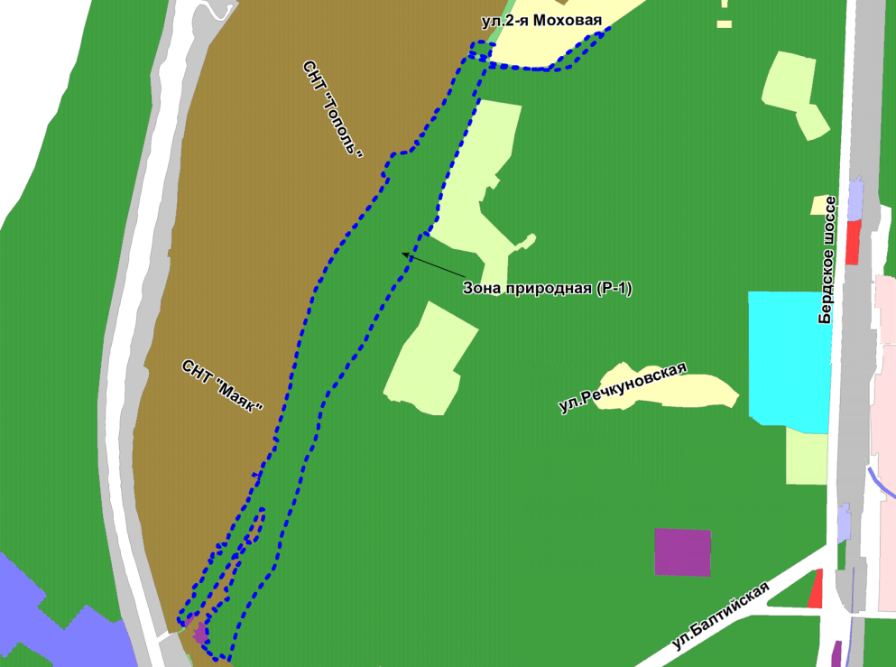
Приложение 8
к решению Совета депутатов
города Новосибирска
от _____________ № ______
Масштаб 1 : 30000

Slide 9
Приложение 9
к решению Совета депутатов
города Новосибирска
от _____________ № ______
Масштаб 1 : 10000

Slide 10
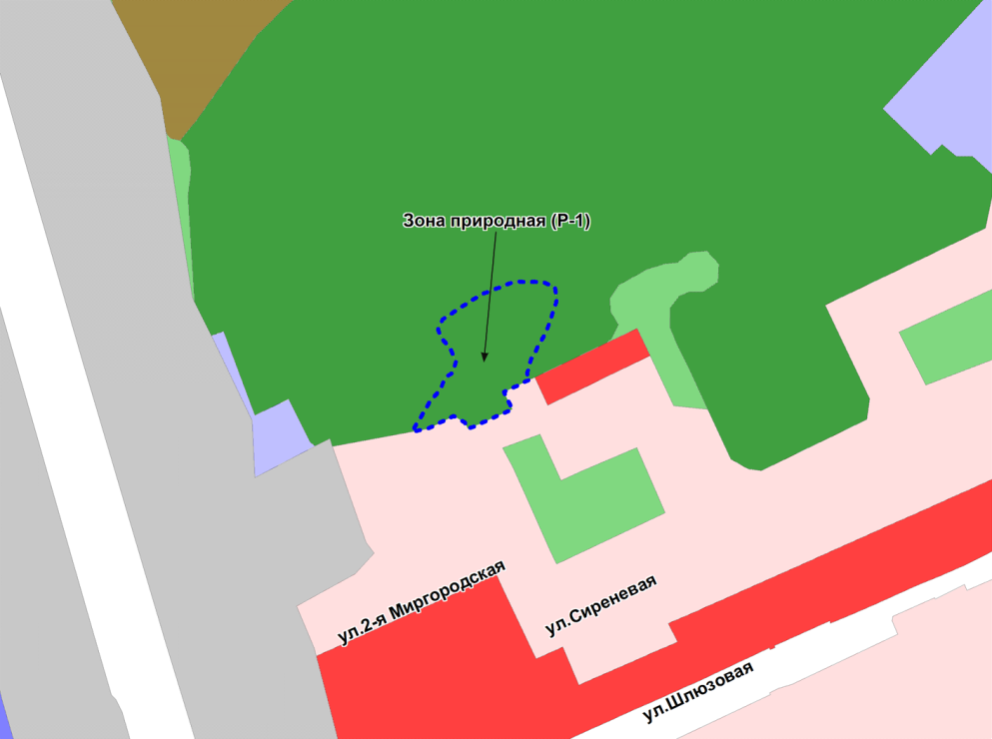
Приложение 10
к решению Совета депутатов
города Новосибирска
от _____________ № ______
Масштаб 1 : 7000

Slide 11
Приложение 11
к решению Совета депутатов
города Новосибирска
от _____________ № ______
Масштаб 1 : 5000

Slide 12
Приложение 12
к решению Совета депутатов
города Новосибирска
от _____________ № ______
Масштаб 1 : 5000

Slide 13
Приложение 13
к решению Совета депутатов
города Новосибирска
от _____________ № ______
Масштаб 1 : 5000

Slide 14
Приложение 14
к решению Совета депутатов
города Новосибирска
от _____________ № ______
Масштаб 1 : 2500

Slide 15
Приложение 15
к решению Совета депутатов
города Новосибирска
от _____________ № ______
Масштаб 1 : 2500

Slide 16
Приложение 16
к решению Совета депутатов
города Новосибирска
от _____________ № ______
Масштаб 1 : 2500

Slide 17
Приложение 17
к решению Совета депутатов
города Новосибирска
от _____________ № ______
Масштаб 1 : 2500

Slide 18
Приложение 18
к решению Совета депутатов
города Новосибирска
от _____________ № ______
Масштаб 1 : 2500

Slide 19
Приложение 19
к решению Совета депутатов
города Новосибирска
от _____________ № ______
Масштаб 1 : 2500

Slide 20
Приложение 20
к решению Совета депутатов
города Новосибирска
от _____________ № ______
Масштаб 1 : 5000

Slide 21
Приложение 21
к решению Совета депутатов
города Новосибирска
от _____________ № ______
Масштаб 1 :10000

Slide 22
Приложение 22
к решению Совета депутатов
города Новосибирска
от _____________ № ______
Масштаб 1 : 5000

Slide 23
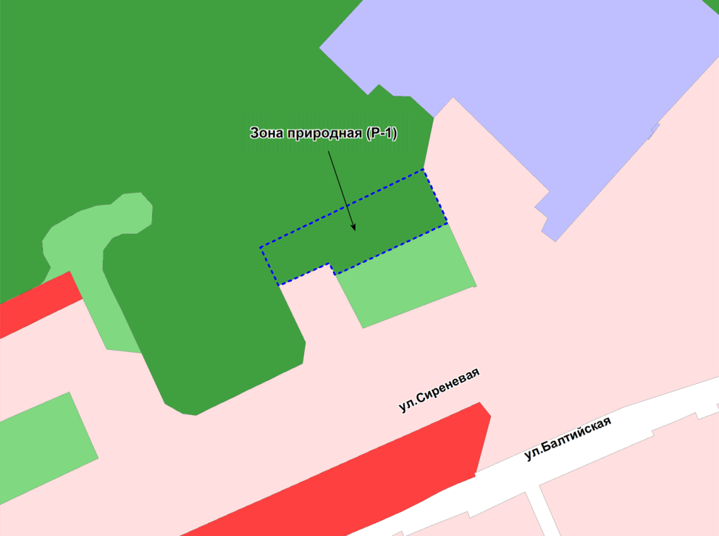
Приложение 23
к решению Совета депутатов
города Новосибирска
от _____________ № ______
Масштаб 1 : 5000

Slide 24
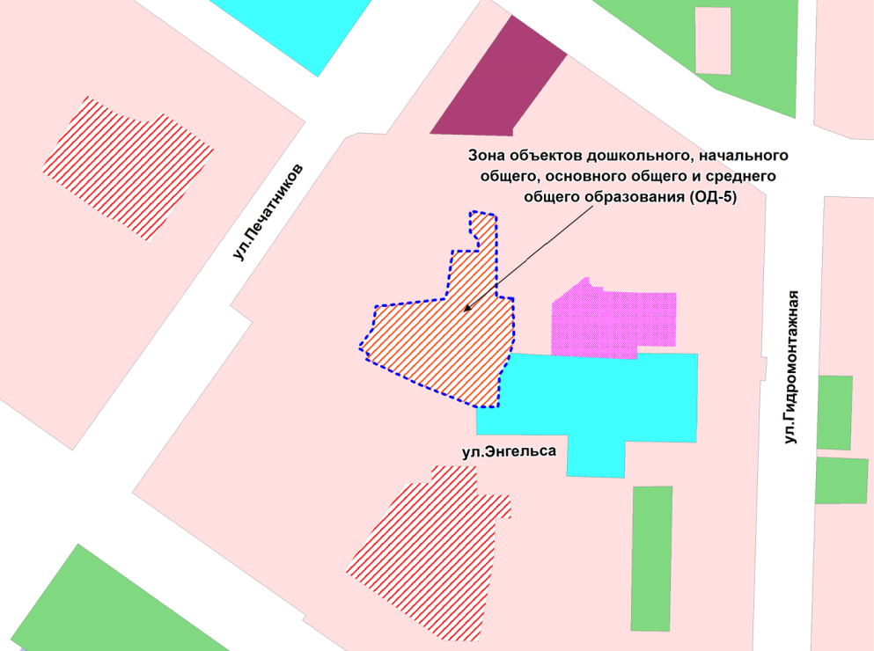
Приложение 24
к решению Совета депутатов
города Новосибирска
от _____________ № ______
Масштаб 1 : 5000

Slide 25
Приложение 25
к решению Совета депутатов
города Новосибирска
от _____________ № ______
Масштаб 1 : 5000

Slide 26
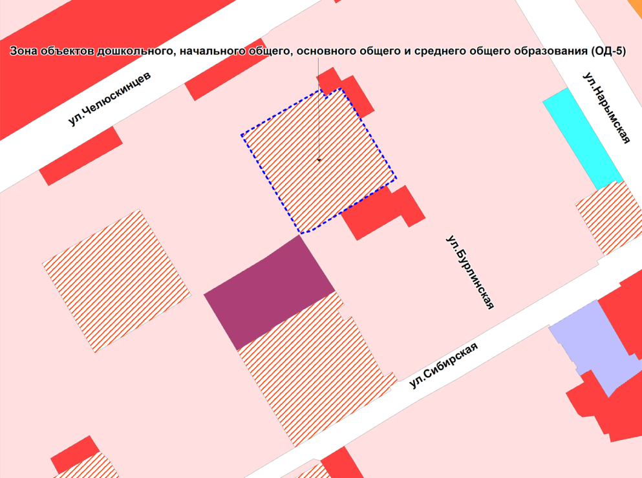
Приложение 26
к решению Совета депутатов
города Новосибирска
от _____________ № ______
Масштаб 1 : 5000

Slide 27
Приложение 27
к решению Совета депутатов
города Новосибирска
от _____________ № ______
Масштаб 1 : 2500

Slide 28
Приложение 28
к решению Совета депутатов
города Новосибирска
от _____________ № ______
Масштаб 1 : 2500

Slide 29
Приложение 29
к решению Совета депутатов
города Новосибирска
от _____________ № ______
Масштаб 1 : 2500

Slide 30
Приложение 30
к решению Совета депутатов
города Новосибирска
от _____________ № ______
Масштаб 1 : 5000

Slide 31
Приложение 31
к решению Совета депутатов
города Новосибирска
от _____________ № ______
Масштаб 1 : 10000

Slide 32
Приложение 32
к решению Совета депутатов
города Новосибирска
от _____________ № ______
Масштаб 1 :2500

Slide 33
Приложение 33
к решению Совета депутатов
города Новосибирска
от _____________ № ______
Масштаб 1 : 2500

Slide 34
Приложение 34
к решению Совета депутатов
города Новосибирска
от _____________ № ______
Масштаб 1 : 2500

Slide 35
Приложение 35
к решению Совета депутатов
города Новосибирска
от _____________ № ______
Масштаб 1 : 5000

Slide 36
Приложение 36
к решению Совета депутатов
города Новосибирска
от _____________ № ______
Масштаб 1 : 5000

Slide 37
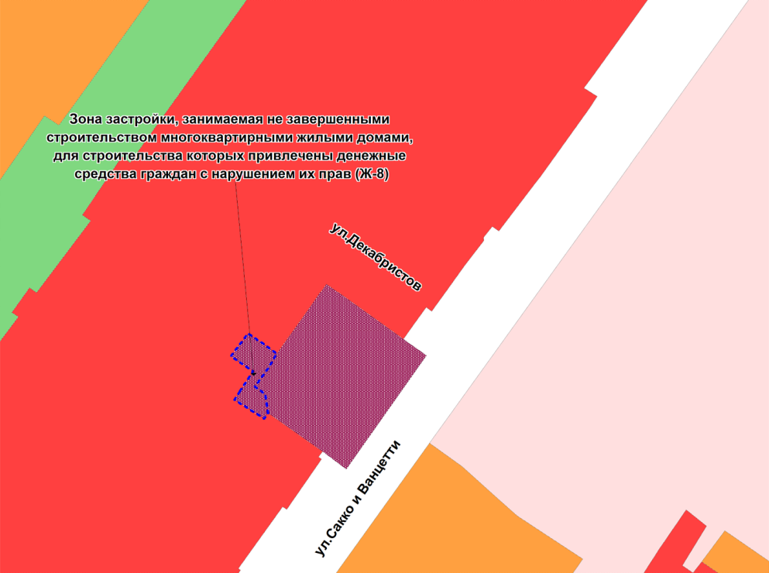
Приложение 37
к решению Совета депутатов
города Новосибирска
от _____________ № ______
Масштаб 1 : 2500

Slide 38
Приложение 38
к решению Совета депутатов
города Новосибирска
от _____________ № ______
Масштаб 1 : 7000

Slide 39
Приложение 39
к решению Совета депутатов
города Новосибирска
от _____________ № ______
Масштаб 1 : 5000

Slide 40
Приложение 40
к решению Совета депутатов
города Новосибирска
от _____________ № ______
Масштаб 1 : 2500

Slide 41
Приложение 41
к решению Совета депутатов
города Новосибирска
от _____________ № ______
Масштаб 1 : 5000

Slide 42
Приложение 42
к решению Совета депутатов
города Новосибирска
от _____________ № ______
Масштаб 1 : 5000

Slide 43
Приложение 43
к решению Совета депутатов
города Новосибирска
от _____________ № ______
Масштаб 1 : 2500

Slide 44
Приложение 44
к решению Совета депутатов
города Новосибирска
от _____________ № ______
Масштаб 1 : 5000

Slide 45
Приложение 45
к решению Совета депутатов
города Новосибирска
от _____________ № ______
Масштаб 1 : 1250

Slide 46
Приложение 46
к решению Совета депутатов
города Новосибирска
от _____________ № ______
Масштаб 1 : 1250

Slide 47
Приложение 47
к решению Совета депутатов
города Новосибирска
от _____________ № ______
Масштаб 1 : 15000

Slide 48
Приложение 48
к решению Совета депутатов
города Новосибирска
от _____________ № ______
Масштаб 1 : 5000

Slide 49
Приложение 49
к решению Совета депутатов
города Новосибирска
от _____________ № ______
Масштаб 1 : 5000

Slide 50
Приложение 50
к решению Совета депутатов
города Новосибирска
от _____________ № ______
Масштаб 1 : 2500

Slide 51
Приложение 51
к решению Совета депутатов
города Новосибирска
от _____________ № ______
Масштаб 1 : 2500

Slide 52
Приложение 52
к решению Совета депутатов
города Новосибирска
от _____________ № ______
Масштаб 1 : 2500

Slide 53
Приложение 53
к решению Совета депутатов
города Новосибирска
от _____________ № ______
Масштаб 1 : 5000

Slide 54
Приложение 54
к решению Совета депутатов
города Новосибирска
от _____________ № ______
Масштаб 1 : 5000

Slide 55
Приложение 55
к решению Совета депутатов
города Новосибирска
от _____________ № ______
Масштаб 1 : 1250

Slide 56
Приложение 56
к решению Совета депутатов
города Новосибирска
от _____________ № ______
Масштаб 1 : 2500

Slide 57
Приложение 57
к решению Совета депутатов
города Новосибирска
от _____________ № ______
Масштаб 1 : 2500

Slide 58
Приложение 58
к решению Совета депутатов
города Новосибирска
от _____________ № ______
Масштаб 1 : 2500

Slide 59
Приложение 59
к решению Совета депутатов
города Новосибирска
от _____________ № ______
Масштаб 1 : 5000

Slide 60
Приложение 60
к решению Совета депутатов
города Новосибирска
от _____________ № ______
Масштаб 1 : 5000

Slide 61
Приложение 61
к решению Совета депутатов
города Новосибирска
от _____________ № ______
Масштаб 1 : 5000

Slide 62
Приложение 62
к решению Совета депутатов
города Новосибирска
от _____________ № ______
Масштаб 1 : 5000

Slide 63
Приложение 63
к решению Совета депутатов
города Новосибирска
от _____________ № ______
Масштаб 1 : 7000

Slide 64
Приложение 64
к решению Совета депутатов
города Новосибирска
от _____________ № ______
Масштаб 1 : 10000

Slide 65
Приложение 65
к решению Совета депутатов
города Новосибирска
от _____________ № ______
Масштаб 1 : 7000

Slide 66
Приложение 66
к решению Совета депутатов
города Новосибирска
от _____________ № ______
Масштаб 1 : 2500

Slide 67
Приложение 67
к решению Совета депутатов
города Новосибирска
от _____________ № ______
Масштаб 1 : 2500

Slide 68
Приложение 68
к решению Совета депутатов
города Новосибирска
от _____________ № ______
Масштаб 1 : 5000

Slide 69
Приложение 69
к решению Совета депутатов
города Новосибирска
от _____________ № ______
Масштаб 1 : 5000

Slide 70
Приложение 70
к решению Совета депутатов
города Новосибирска
от _____________ № ______
Масштаб 1 : 5000

Slide 71
Приложение 71
к решению Совета депутатов
города Новосибирска
от _____________ № ______
Масштаб 1 : 7000

Slide 72
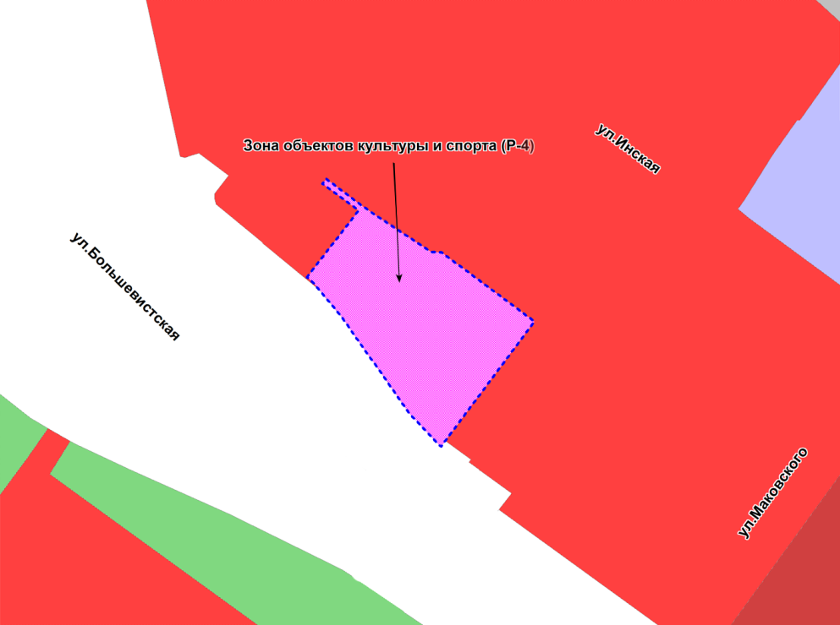
Приложение 72
к решению Совета депутатов
города Новосибирска
от _____________ № ______
Масштаб 1 : 2500

Slide 73
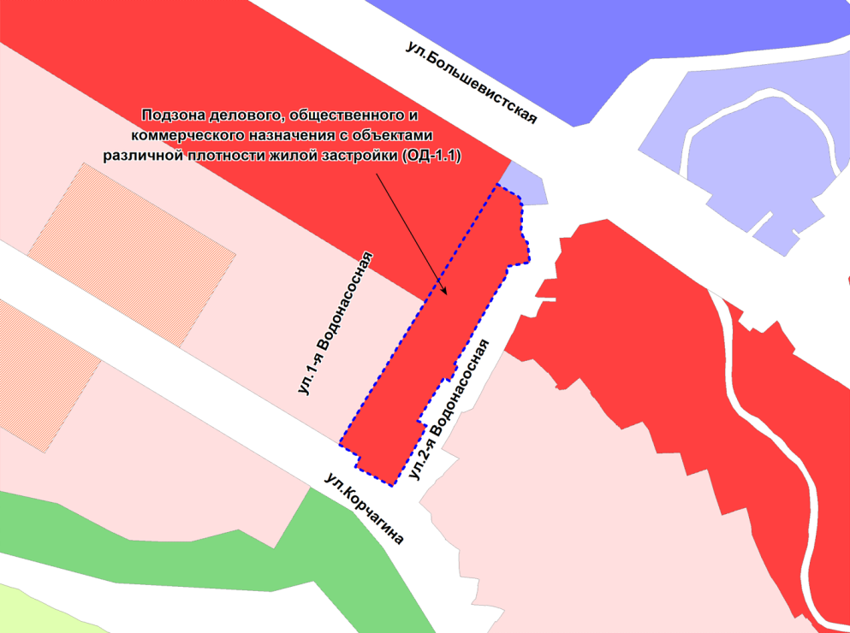
Приложение 73
к решению Совета депутатов
города Новосибирска
от _____________ № ______
Масштаб 1 : 7000

Slide 74
Приложение 74
к решению Совета депутатов
города Новосибирска
от _____________ № ______
Масштаб 1 : 7000

Slide 75
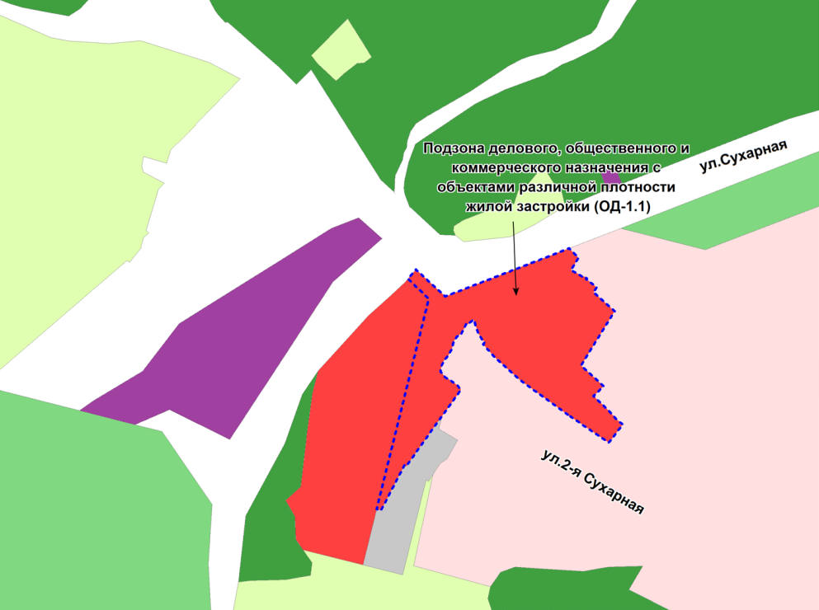
Приложение 75
к решению Совета депутатов
города Новосибирска
от _____________ № ______
Масштаб 1 : 5000

Slide 76
Приложение 76
к решению Совета депутатов
города Новосибирска
от _____________ № ______
Масштаб 1 : 10000

Slide 77
Приложение 77
к решению Совета депутатов
города Новосибирска
от _____________ № ______
Масштаб 1 : 2500

Slide 78
Приложение 78
к решению Совета депутатов
города Новосибирска
от _____________ № ______
Масштаб 1 : 7000

Slide 79
Приложение 79
к решению Совета депутатов
города Новосибирска
от _____________ № ______
Масштаб 1 : 5000

Slide 80
Приложение 80
к решению Совета депутатов
города Новосибирска
от _____________ № ______
Масштаб 1 : 5000

Slide 81
Приложение 81
к решению Совета депутатов
города Новосибирска
от _____________ № ______
Масштаб 1 : 5000

Slide 82
Приложение 82
к решению Совета депутатов
города Новосибирска
от _____________ № ______
Масштаб 1 : 5000

Slide 83
Приложение 83
к решению Совета депутатов
города Новосибирска
от _____________ № ______
Масштаб 1 : 2500

Slide 84
Приложение 84
к решению Совета депутатов
города Новосибирска
от _____________ № ______
Масштаб 1 : 7000

Slide 85
Приложение 85
к решению Совета депутатов
города Новосибирска
от _____________ № ______
Масштаб 1 : 10000

Slide 86
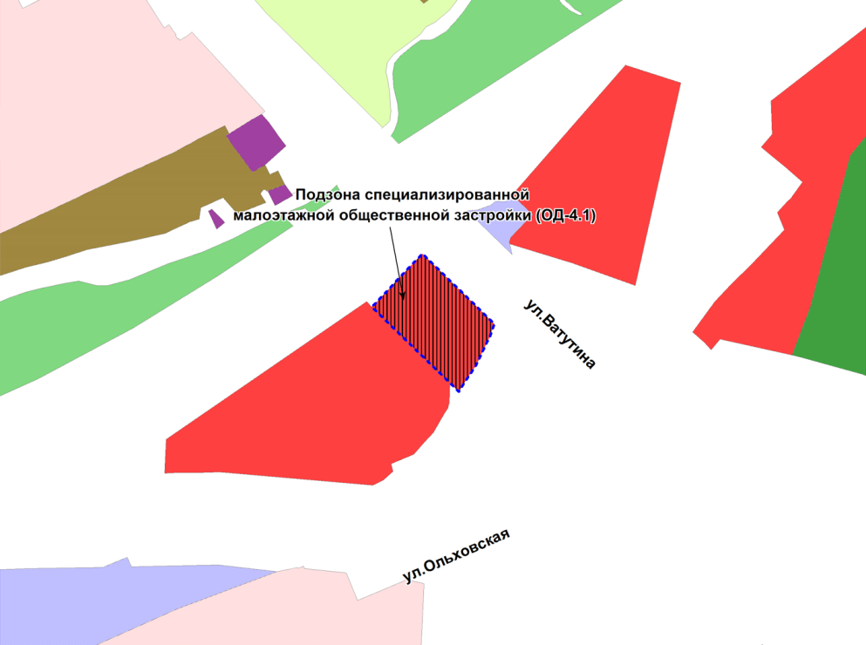
Приложение 86
к решению Совета депутатов
города Новосибирска
от _____________ № ______
Масштаб 1 : 7000

Slide 87
Приложение 87
к решению Совета депутатов
города Новосибирска
от _____________ № ______
Масштаб 1 : 2500

Slide 88
Приложение 88
к решению Совета депутатов
города Новосибирска
от _____________ № ______
Масштаб 1 : 2500

Slide 89
Приложение 89
к решению Совета депутатов
города Новосибирска
от _____________ № ______
Масштаб 1 : 5000

Slide 90
Приложение 90
к решению Совета депутатов
города Новосибирска
от _____________ № ______
Масштаб 1 : 2500

Slide 91
Приложение 91
к решению Совета депутатов
города Новосибирска
от _____________ № ______
Масштаб 1 : 5000

Slide 92
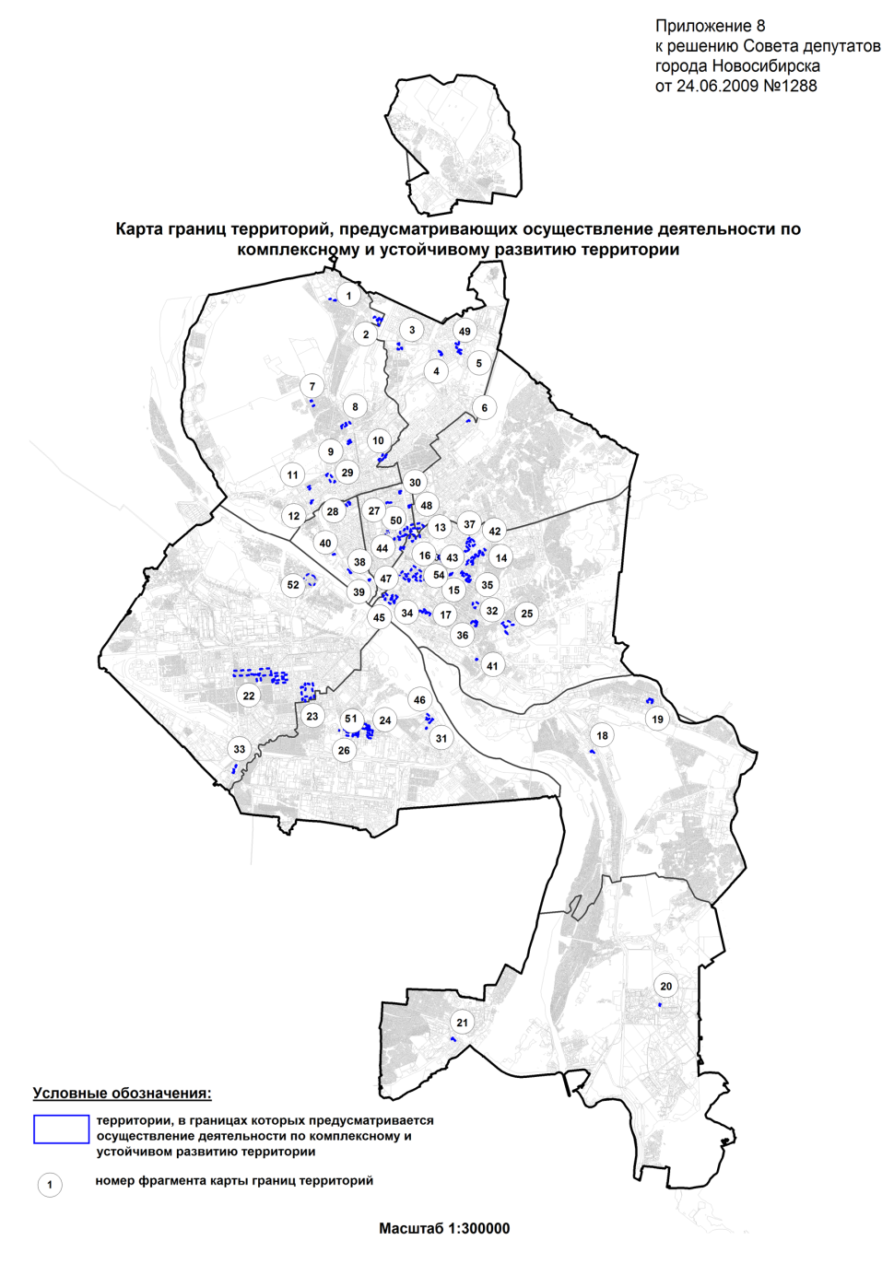
Приложение 92
к решению Совета депутатов
города Новосибирска
от _____________ № ______

Slide 93
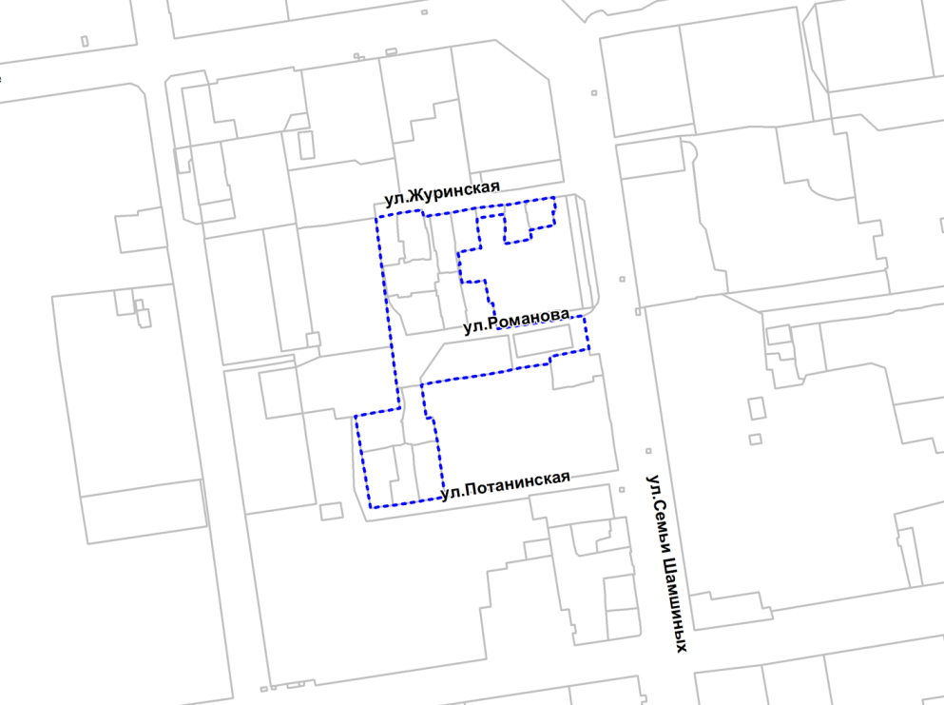
Приложение 93
к решению Совета депутатов
города Новосибирска
от _____________ № ______
50
50
Масштаб 1 : 5000

Slide 94
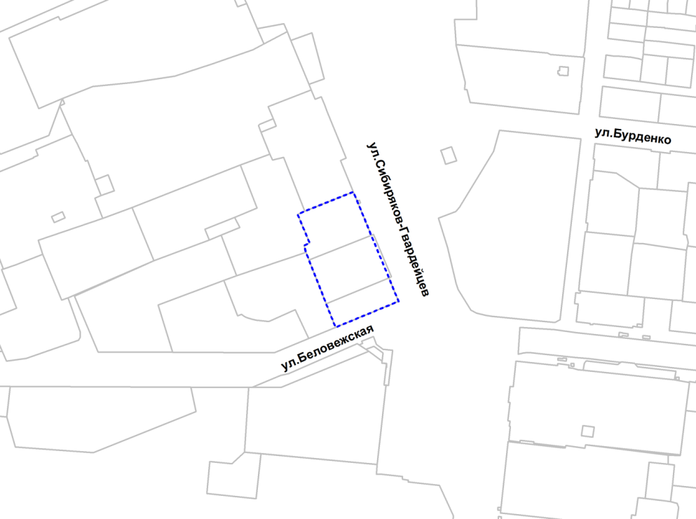
Приложение 94
к решению Совета депутатов
города Новосибирска
от _____________ № ______
51
51
Масштаб 1 : 5000

Slide 95
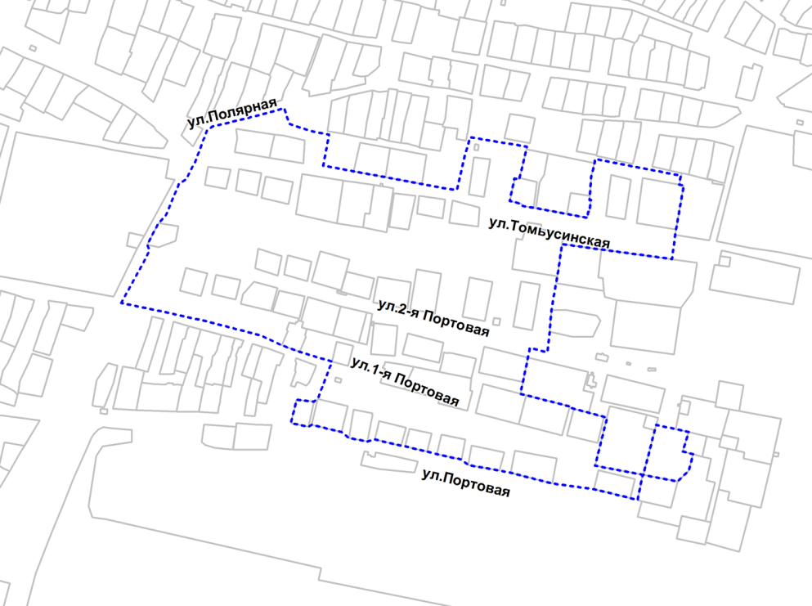
Приложение 95
к решению Совета депутатов
города Новосибирска
от _____________ № ______
52
52
Масштаб 1 : 7000

Slide 96
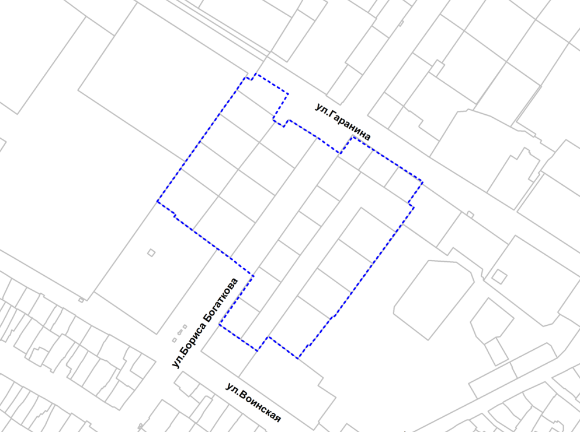
Приложение 96
к решению Совета депутатов
города Новосибирска
от _____________ № ______
53
53
Масштаб 1 : 5000

